Slide 1
La Hongrie – Un pays européen riche en histoire et en culture
Présentation réalisée par : Miron Ștefan et Șerban Denis

Slide 2
Informations générales sur la Hongrie
🔹 Capitale : Budapest
🔹 Superficie : 93 030 km²
🔹 Population : environ 9,6 millions d’habitants
🔹 Langue officielle : le hongrois
🔹 Régime politique : république parlementaire
🔹 Monnaie : le forint hongrois (HUF)
🔹 Pays voisins : Autriche, Slovaquie, Roumanie, Ukraine, Serbie, Croatie, Slovénie

Slide 3
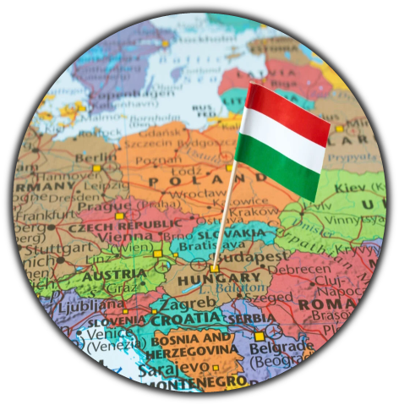
Position et importance géographique
🔹 Située en Europe centrale – position stratégique entre l’Est et l’Ouest
🔹 Traversée par le fleuve Danube, qui divise Budapest en deux parties : Buda et Pest
🔹 Relief principalement plat, avec des collines et montagnes au nord et à l’ouest

Slide 4
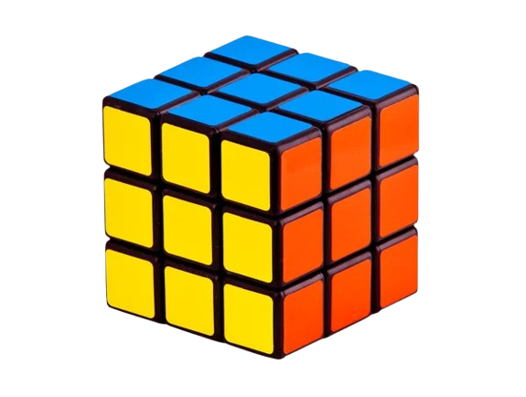
Faits intéressants et curiosités
🔹 Le hongrois est une langue unique en Europe – elle fait partie de la famille finno-ougrienne
🔹 La Hongrie possède le plus grand nombre de sources thermales en Europe
🔹 Inventeurs célèbres :
Ernő Rubik – créateur du cube Rubik
Tivadar Puskás – pionnier du central téléphonique
Edward Teller – père de la bombe H
🔹 Plats traditionnels : goulasch, lángos, paprika

Slide 5
Brève histoire de la Hongrie
🔹 Fondée en l’an 1000 par Saint Étienne (roi chrétien)
🔹 Occupée par les Ottomans et les Habsbourg aux XVe–XVIIIe siècles
🔹 1867 : création de l’Empire Austro-Hongrois
🔹 1920 : Traité de Trianon – perte de deux tiers du territoire
🔹 Après 1945 : régime communiste, satellite de l’URSS
🔹 1989 : retour à la démocratie

Slide 6
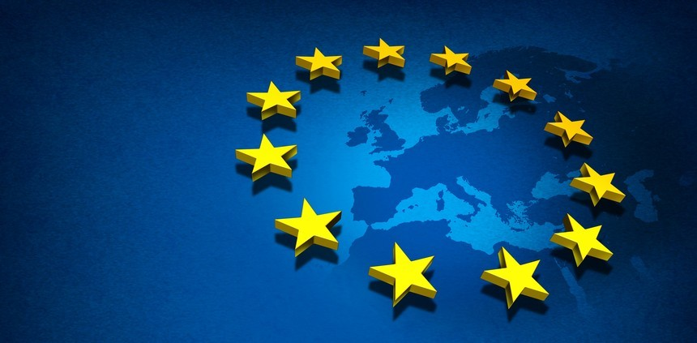
La Hongrie et l’Union européenne
🔹 Négociations d’adhésion : fin des années 1990
🔹 Date d’adhésion : 1er mai 2004, avec neuf autres pays
🔹 Conditions remplies :
Économie de marché
Démocratie et droits de l’homme
Respect des critères de Copenhague
🔹 Membre de l’UE, mais n’a pas adopté l’euro

Slide 7
Culture et traditions
🔹 Danse traditionnelle : csárdás
🔹 Costumes folkloriques colorés et brodés
🔹 Fêtes importantes :
20 août : fête nationale (Saint Étienne)
Sziget Festival, carnaval de printemps
🔹 Musique folklorique rythmée
🔹 Bains thermaux – partie importante du mode de vie hongrois

Slide 8
Budapest – Le cœur du pays
🔹 Résultat de l’union de Buda, Pest et Óbuda
🔹 Monuments célèbres :
Le Parlement hongrois – l’un des plus grands d’Europe
Château de Buda, Bastion des pêcheurs
Pont des Chaînes – emblème de la ville
🔹 Réputée pour : les bains, la vie nocturne, les ponts sur le Danube

Slide 9
Questions
Quelle est la capitale de la Hongrie ?
Quel plat traditionnel célèbre vient de Hongrie ?
En quelle année la Hongrie est-elle entrée dans l’Union européenne ?

Slide 10
Merci d'avoir regardé !
Présentation réalisée par : Miron Ștefan et Șerban Denis

